Slide 1
4006 TÜBİTAK BİLİM FUARLARI

Slide 2
4006 BİLİM FUARI NEDİR?
4006 Bilim Fuarları Türkiye’de 9 yıldır uygulanmaktadır.
Bu organizasyonun ana amaçları
1. Devlet okullarının TÜBİTAK ve Milli Eğitim Müdürlükleri tarafından maddi ve manevi olarak desteklenmesi
2. Öğrencilerin ve öğretmenlerin proje temelli bilimsel çalışmalara teşvik edilmesi ve bilimin öğrencilere sevdirilmesi
3. Bilim okur yazarı bir toplum oluşturulması
4. Gelişmiş ülkelerle eğitim, bilim ve teknoloji bakımından rekabetin sağlanması
5. Öğrencilerin TÜBİTAK 2204-A ve 2204-B yarışmalarına hazırlanmasıdır.

Slide 3
4006 BİLİM FUARI NEDİR?
4006 Bilim Fuarları Programı bir yarışma süreci değildir!
Bu süreçte öğrencilere ilgi duydukları konular kullanılarak bilimsel çalışmalar yaptırmak ve çalışmalarının sonuçlarını topluluk önünde sunma deneyimi yaşatmak amaçlanmaktadır.

Slide 4
4006 BİLİM FUARI NEDİR?
Bu sebeple sürece öncelikle öğrencileri düşündürerek başlanmalı, öğrenciler tarafından katılımın yeterli olmaması halinde öğrencilere merak edecekleri konu başlıkları ve problemler verilmeli, öğrenciler bu konu başlıkları üzerinde araştırma yapmaya ve problem çözmeye teşvik edilmelidir.

Slide 5
4006 BİLİM FUARI NEDİR?
Danışman Öğretmenlerin bu süreçteki esas görevleri
1. Öğrencilere bilimsel çalışma yapma basamaklarını tanıtmak (problem tespit etme, kaynak tarama, hipotez kurma, hipotezi sınama, sonucu tespit etme, sonucu benzer problemlere yorumlama ve raporlaştırma)
2. Öğrencilerin proje konusu seçimine rehber olmak.
3. Proje raporunun bilimsel bir dille yazılması konusunda öğrencilere rehberlik etmektir.

Slide 6
4006 BİLİM FUARI NEDİR?
Danışman Öğretmenler öğrencilerin önüne hazır problemler ve hazır çözümler koymaktan kesinlikle kaçınmalı, projeyi öğrenciye yaptırmak yerine kendisi yapmamalıdır!
*** Aksi davranışlar «öğrencilerin bilimsel çalışmalar yapabilme yeteneği kazanması» önünde büyük bir engel oluşturacaktır!

Slide 7
TÜBİTAK 4006 TAKVİMİ
İlk Başvuru Tarihi : 25 Kasım 2020
Son Başvuru : 22 Ocak 2021 (Saat: 17.30)
Sonuçların İlan Edilmesi : Nisan 2021
Bilim Fuarları Dönemi : Eylül- Aralık 2021

Slide 8
HANGİ KURUMLAR 4006’YA BAŞVURABİLİR?
1. ORTAOKULLAR
2. LİSELER
3. BİLSEMLER
4. Öğretim programlarında fizik, kimya, biyoloji, türkçe ve matematik derslerinden en az 3’üne yer veren MESLEKİ EĞİTİM MERKEZLERİ
5. Bünyesinde 5-12. sınıfların eğitim gördüğü görme, işitme ve zihinsel engelli devlet okulları.
*** Anaokulları, İlkokullar, Üniversiteler ve Özel Okullar 4006 programına başvuramaz!

Slide 9
KURUMLARA GÖRE MİNİMUM – MAKSİMUM PROJE SAYILARI
1. Hizmet Alanı 1 - 4 olan Okullar: 15-25
2. Bilim ve Sanat Merkezleri (BİLSEM): 15-25
3. Mesleki Eğitim Merkezleri: 15-25
4. Hizmet Alanı 5 ve 6 olan Okullar: 10-25
5. Görme, İşitme ve Zihinsel Engellilere Yönelik Okullar: 5-25

Slide 10
ÖNEMLİ BİLGİ
Başvuruda sunulan alt projeler; Araştırma, İnceleme veya Tasarım proje türlerine ve tematik alt proje alanlarına uygun olarak hazırlanmalıdır.
Başvuruda tüm alt proje türlerinin yer alması değerlendirme sürecinde dikkate alınır!

Slide 11
ALT PROJE TÜRLERİ
ARAŞTIRMA ALT PROJESİ | Öğrencilerin farklı alanlardaki problemlerin çözümüne yönelik hipotezler ortaya koyup test ettikleri ve elde ettikleri bulguları yorumladıkları alt projelerdir
TASARIM ALT PROJESİ | Öğrencilerin günlük hayatlarında karşılaştıkları bir problemi çözecek ya da bir işi daha iyi yapacak model/araç geliştirip test ettikleri projelerdir.
İNCELEME ALT PROJESİ | Öğrencilerin merak ettikleri bir konuyla ilgili daha önceden üretilmiş olan bilgileri kapsamlı bir şekilde inceleyip konuya ilişkin genel bulgular ortaya koydukları alt projelerdir

Slide 12
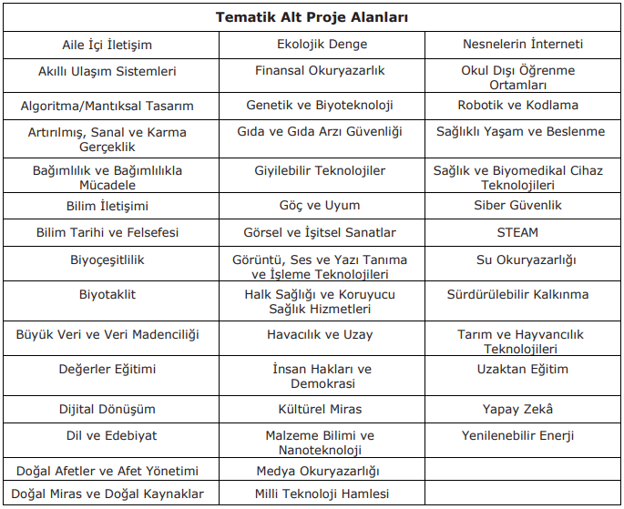
Bilim Fuarınızda yer alan projeler aşağıdaki 43 tematik alandan en az 5 tanesini içermelidir.

Slide 13
BAŞVURU SÜRECİ – YAZIM KRİTERLERİ
Başvuruda alt projelerin amaç, yöntem ve beklenen sonucunun belirtilmesi, projenin bilimsel dille (tamamlanmamış projeler için: edilgen dille, 3. çoğul şahıs özne üzerinden, geniş ya da gelecek zamanlı cümlelerle ve bilimsel çalışma alt basamakları kullanılarak ) yazılması gerekir.
Amaç: en az 20 en fazla 50 kelime
Yöntem: en az 50 en fazla 150 kelime
Beklenen Sonuç: ise en az 50 en fazla 150 kelime aralığında olmalıdır.

Slide 14
BAŞVURU SÜRECİ – ÖZGÜNLÜK
Bilim ve Toplum Programları Müdürlüğü, proje önerisi ile daha önce (ya da mevcut çağrı kapsamında) TÜBİTAK’a önerilen projeler arasında karşılaştırma yaparak benzerlik kontrolü yapabilir.
Müdürlükçe belirlenecek oranın üzerinde benzerlik olan projeler için değerlendirmeye almama ve/veya etik ihlali cezai müeyyideleri uygulanabilir.

Slide 15
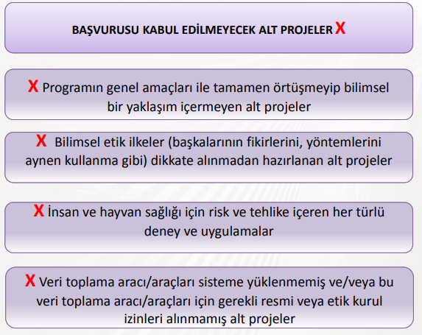
BAŞVURU SÜRECİ – ETİK

Slide 16
BAŞVURU SÜRECİ – AMAÇ
Bilim Fuarlarına başvuruda bulunan öğrencilerin 2204/A Lise Öğrencileri Araştırma Projeleri Yarışması ve 2204/B Ortaokul Öğrencileri Araştırma Projeleri Yarışması’na katılmaları önerilir.

Slide 17
DEĞERLENDİRME
Her bir alt proje, alanlarında uzman olan en az üç (3) dış danışman tarafından alt projenin
1. Amaç,
2. Yöntem,
3. Beklenen sonucu,
4. Bilimsel dili ve
5. Programın genel amaçları ile uyumluluk kriterlerine göre çevrimiçi sistem üzerinden bilimsel olarak değerlendirilir ve dış danışman puanlarının aritmetik ortalaması alınır.

Slide 18
DEĞERLENDİRME
Bilimsel değerlendirme sonucuna göre en az alt proje sayısını sağlayan kurum/kuruluşun alt proje puanlarının aritmetik ortalaması, Bilim Fuarının Değerlendirme Puanı olarak alınır.
En az alt proje sayısını sağlamayan proje başvurusu reddedilir. Ret gerekçeleri başvuru sahiplerine http://bilimiz.tubitak.gov.tr adresi üzerinden iletilir.

Slide 19
DEĞERLENDİRME
Destek verilecek Bilim Fuarları değerlendirme puanına göre belirlenir, Başkanlık onayı ile kesinleşir ve http://bilimiz.tubitak.gov.tr adresinde ilan edilir.
Bilimsel değerlendirmede sergilenmesi uygun bulunmayan alt projelerin desteklenen Bilim Fuarında sergilenmesi yasaktır. Sergilenmesi durumunda izleyici raporuyla TÜBİTAK’a bildirilir.

